Slide 1
Литературное чтение 3 класс

Slide 2
Доброта
Тепло
Улыбка

Slide 3
Пословицы
Без матери и солнце не греет.
Всякой матери своё дитя мило.
У сына болит пальчик, а у матери – сердце.

Slide 4
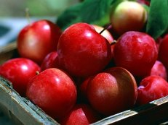
Иосиф Дик «Красные яблоки»

Slide 5
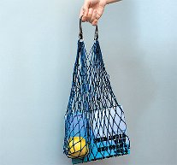
Балансировать
Наледь
Парадное
Авоська

Slide 6
Пословицы
Без матери и солнце не греет.
Всякой матери своё дитя мило.
У сына болит пальчик, а у матери – сердце.

